Slide 1
Модель превентивної освіти у Остерській гімназії, як школи дружньої до дитини

Slide 2
Нормативно-правове забезпечення:
Конвенція ООН про права дитини.
Закони України: “Про охорону дитинства”,“Про освіту”,
“Про загальну середню освіту.”
Програма національного виховання учнівської молоді на 2008-2020 роки.
Національна стратегія розвитку освіти в Україні

Slide 3
Мета :
● формування фізично і морально здорових, сильних, всебічно розвинених школярів;
● мотивація школярів до самовиховання, прагнення здорового способу життя, активної громадянської життєвої позиції;
● скоординувати зусилля учасників навчально-виховного процесу, спрямувати їх на збереження та розвиток здоров'я учнів.
● формувати та розвивати культуру здоров'я серед учасників навчально-виховного процесу, організувати їх життєдіяльність на позиціях здорового способу життя.

Slide 4
Основні завдання школи дружньої до дитини реалізуються через …
… інноваційні форми, методи та засоби профілактичної діяльності:
тренінги,
акції,
захист проектів,
педагогічні інтерактивні ради,
волонтерські групи,
взаємодія з батьками

Slide 5
Очікувані результати:
Здорова компетентна особистість
Ієрархія
життєвих цінностей
Акмеологічна позиція
Фізична витривалість
Логіко – інтуїтивне і позитивне мислення
Мобілізація життєвих сил для вирішення поставлених завдань
Валеологічна грамотність
Емоційна стійкість
Соціально – рольова
регуляція

Slide 6
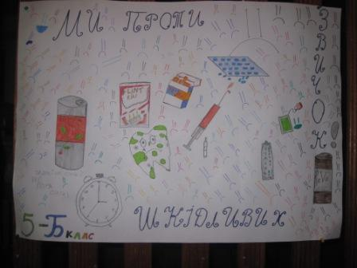
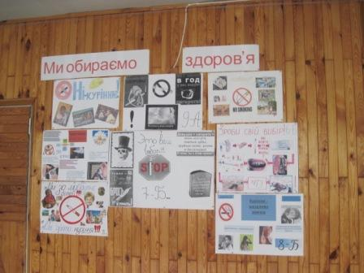
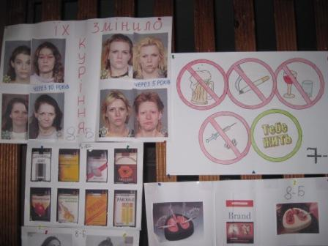
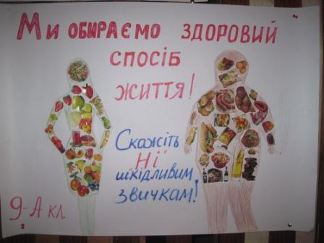
Конкурс проектів “Ми за здоровий спосіб життя”

Slide 7
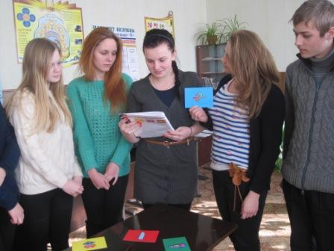
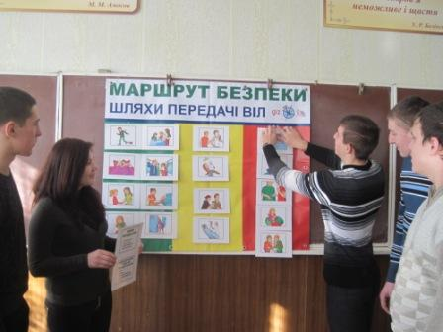
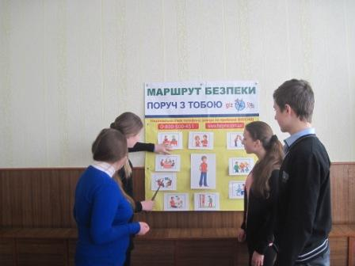
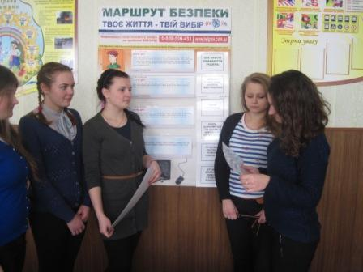
Було проведено виставку "Маршрут безпеки" з 5 станцій, де висвітлювались актуальні теми з життя молоді. Завдяки дискусіям у групі учасники розвивали здатність мислити критично та незалежно. Вони вчилися пов'язувати свої особисті поведінкові ризики із можливими наслідками та особисті профілактичні стратегії.

Slide 8
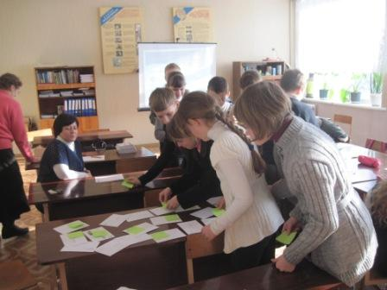
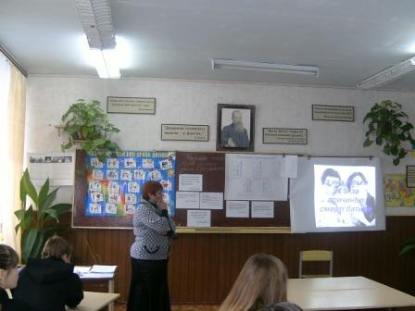
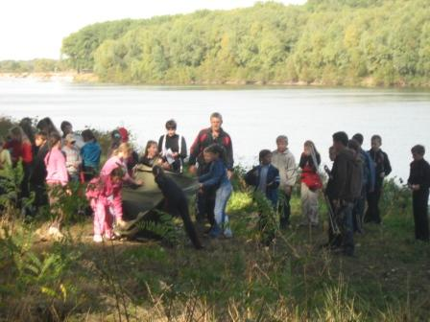
Години спілкування, уроки.

Slide 9
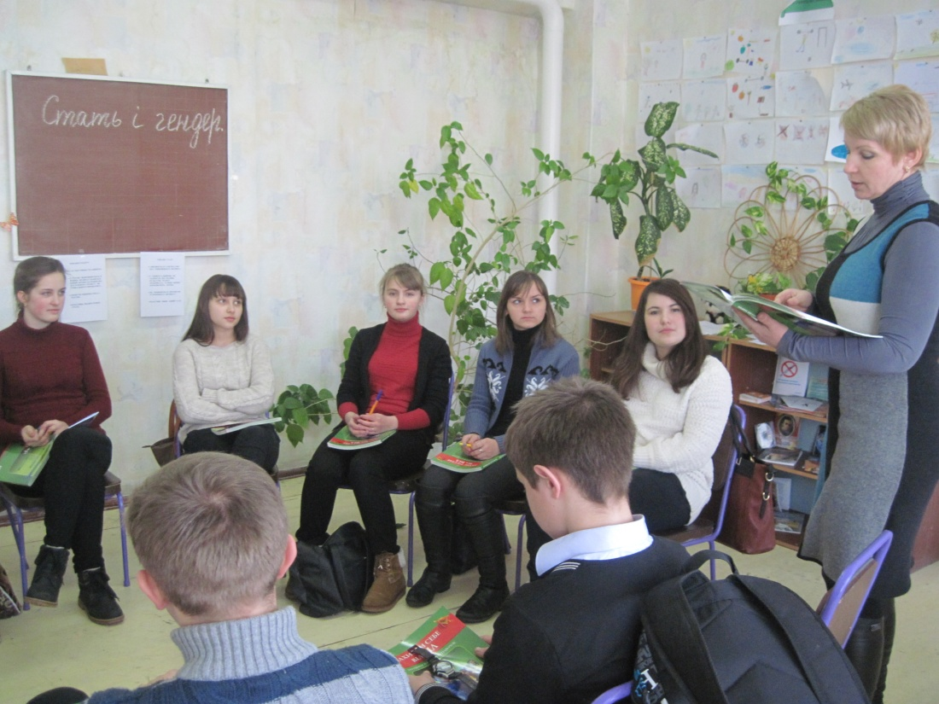
“Захисти себе від ВІЛ”

